Slide 1
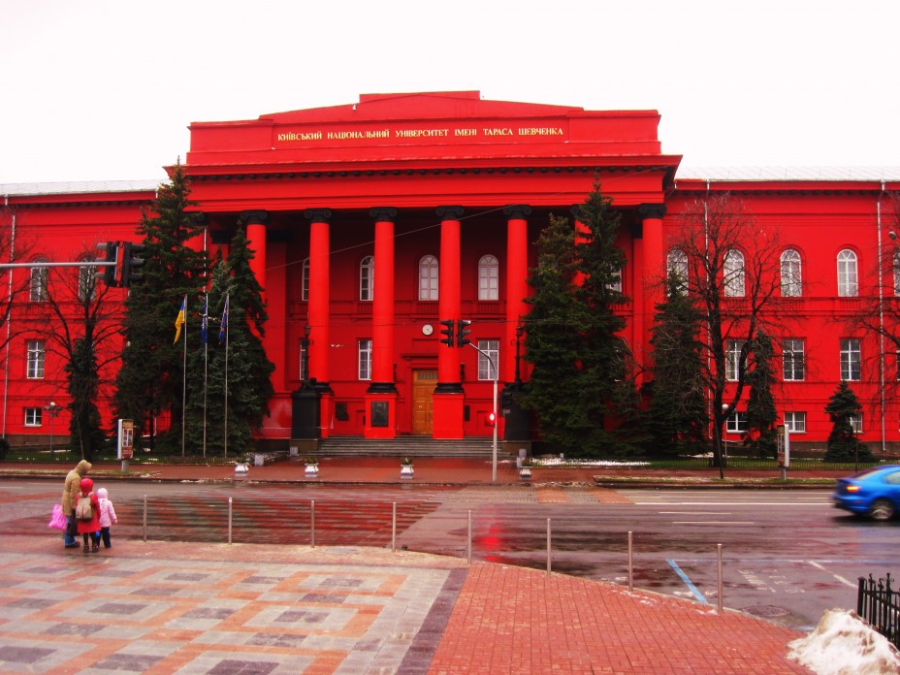



Slide 2

КИЇВСЬКИЙ НАЦІОНАЛЬНИЙ УНІВЕРСИТЕТ
імені ТАРАСА ШЕВЧЕНКА
Кафедра інформаційних систем та технологій
ТЕОРІЯ АВТОМАТИЧНОГО УПРАВЛІННЯ
  Викладач: Володимир ДРУЖИНІН
2024

Slide 3

ЛЕКЦІЯ № 3: «Властивості і характеристики АСР»
Навчальні питання:
1. Структурні схеми АСР та їх перетворення
2. Структурна схема та передавальні функції типової замкненої
автоматичної системи регулювання
3. Об’єкти керування та їх властивості
4. Закони керування та автоматичні регулятори
2

Slide 4
Навчальні питання (Частина 1):
1. Структурні схеми АСР та їх перетворення
2. Структурна схема та передавальні функції типової замкненої
автоматичної системи регулювання
Навчальні питання (Частина 2):
3. Об’єкти керування та їх властивості
4. Закони керування та автоматичні регулятори
3

Slide 5
1. Структурні схеми АСР та їх перетворення
Структурною схемою АСУ називається умовне графічне зображення її елементів (ланок) та зв’язків між ними з визначенням перетворень сигналів за допомогою передавальних функцій цих елементів.
!!! При аналізі структурних схем враховуються лише інформаційні аспекти, в першу чергу напрямок передачі сигналів.
На структурних схемах крім динамічних ланок з фіксованими виходами та входами, зображаються також суматори або елементи порівняння кількох сигналів та вузли (точки розгалуження сигналів).
4

Slide 6
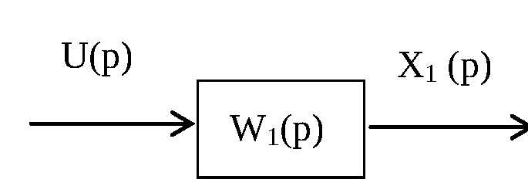

*** В задачах аналізу та синтезу АСР структурні схеми приводять до зручного виду за рахунок перетворень, для чого існують певні правила.
!!! В основі цих перетворень лежить фундаментальне правило: вихід елемента – відображення входу за допомогою передавальної функції (рис.нижче), тобто
5

Slide 7
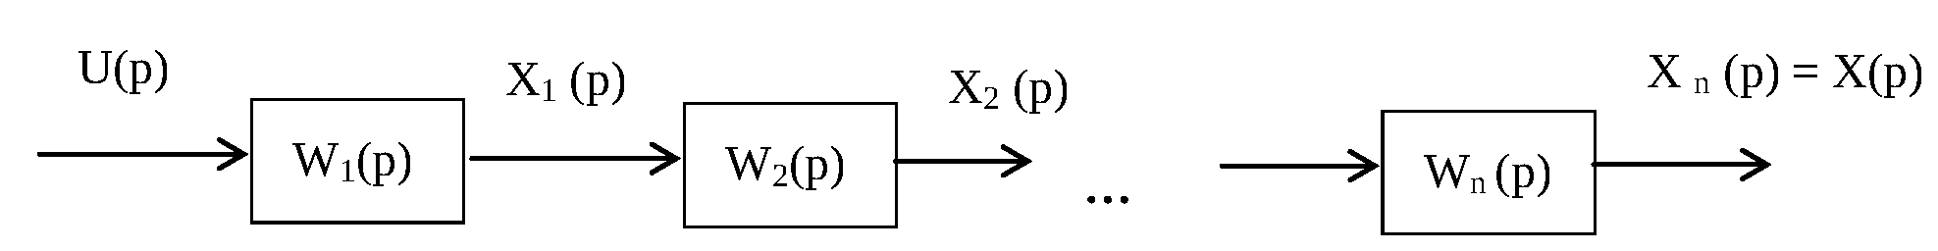
В структурних схемах зустрічаються типові з’єднання, для яких відомі вирази еквівалентних передавальних функцій.
При послідовному з’єднанні (рис.3 .1) вихід попереднього елемента є входом наступного і сигнал передається в одному напрямі
Рис. 1Послідовне з’єднання елементів
6

Slide 8
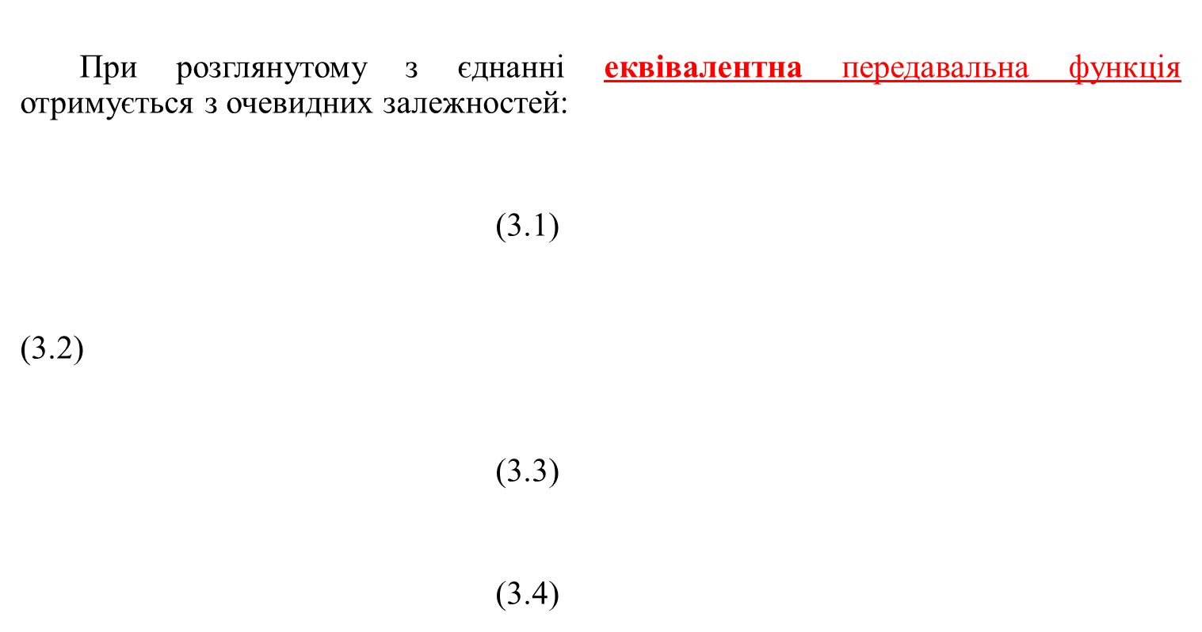

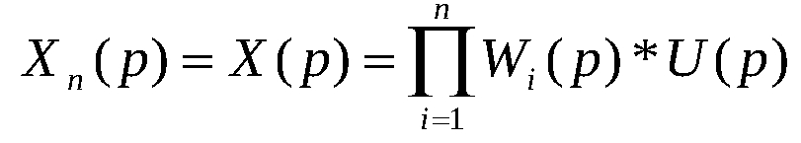
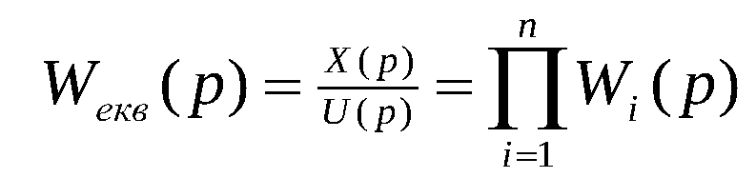
7

Slide 9
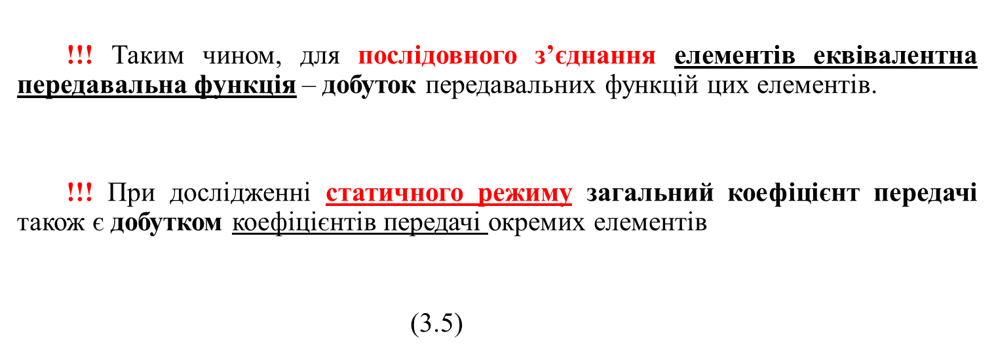
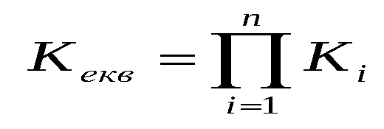
*** При цьому необхідно враховувати, що розмірність
Кекв – добуток розмірностей Кі , які повинні визначатись в точках, що відповідають обраному режиму роботи, наприклад в точках лінеаризації статичних характеристик.
8

Slide 10
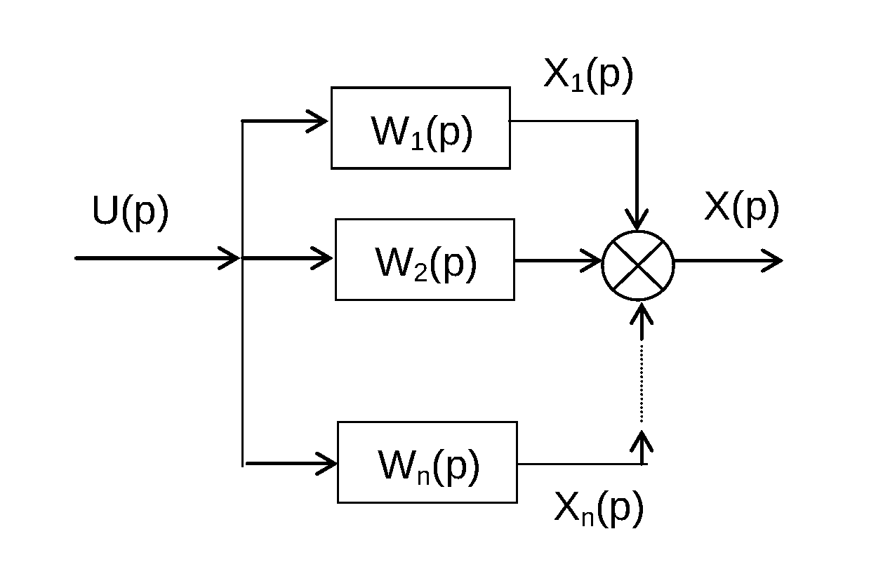
При паралельному з’єднанні елементів (рис.3.2) вхідний сигнал поступає
одночасно на всі елементи, а вихід системи – сума виходів елементів
Рис. 3.2.Паралельне з’єднання елементів
9

Slide 11
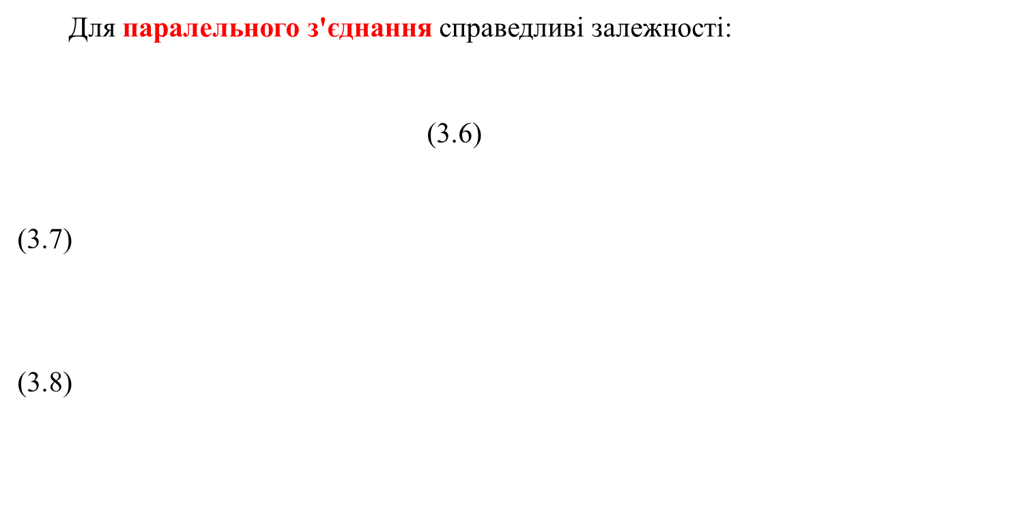
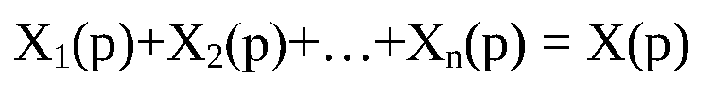
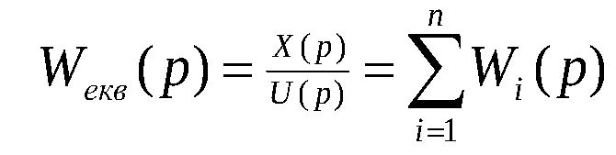
10

Slide 12
!!! Таким чином, в даному випадку паралельного з єднання еквівалентна передавальна функція – сума передавальних функцій елементів, але додавання сигналів в певній точці можливе за умови, що вони мають одну розмірність, тоді
Кі , Кекв
також мають одну розмірність.
11

Slide 13
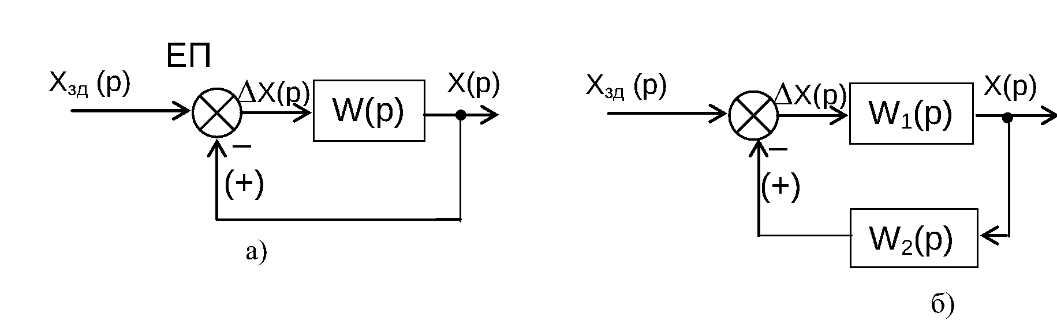
В АСУ найбільш характерним з’єднанням елементів є зустрічно – паралельне, тобто при наявності зворотнього зв’язку
Рис. 3.3 Зустрічно-паралельне з’єднання елементів, а – з одиничним
зворотнім зв’язком, б – з елементом в ланцюзі зворотнього в’язку
12

Slide 14
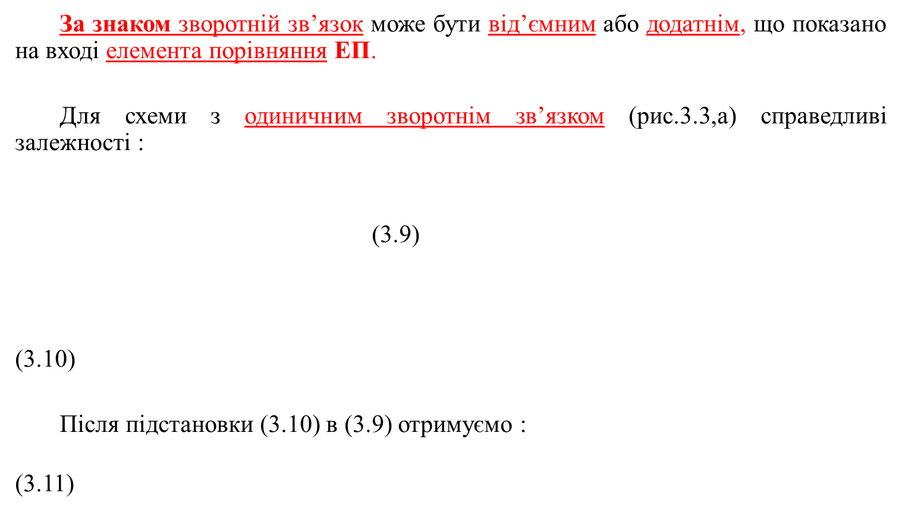


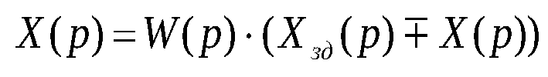

Slide 15
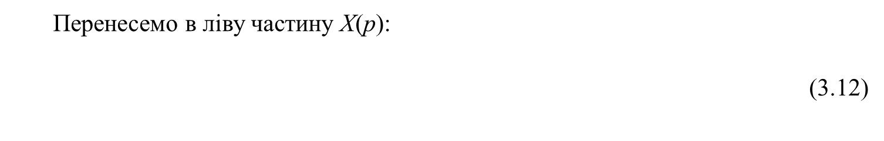
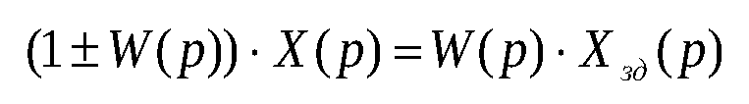
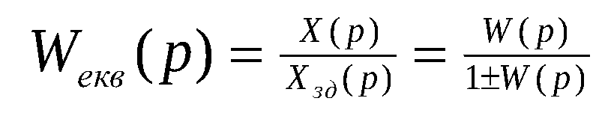
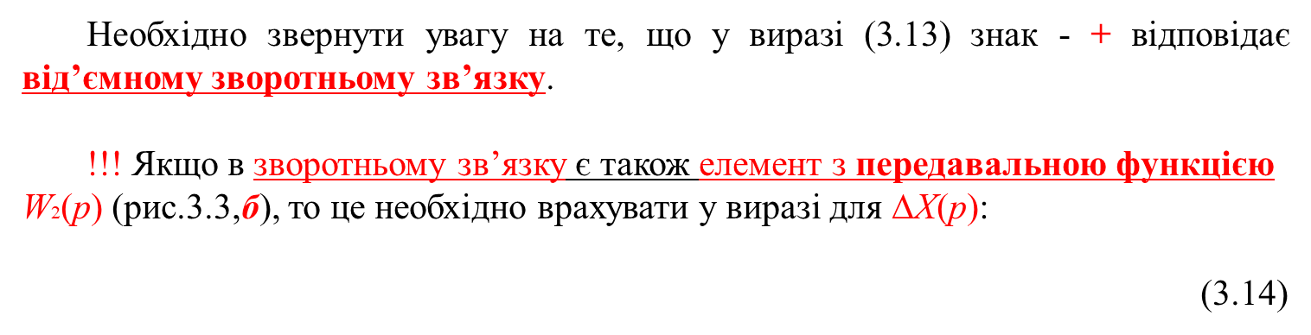

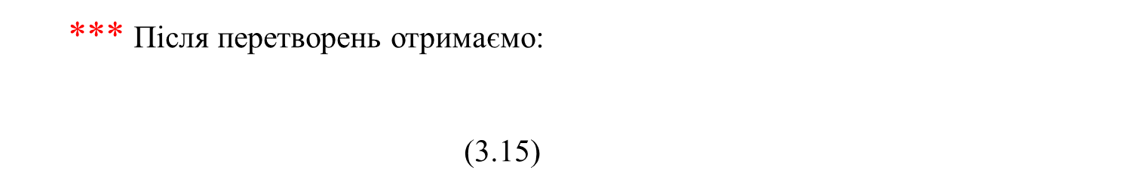
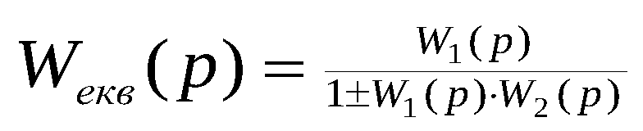

Slide 16
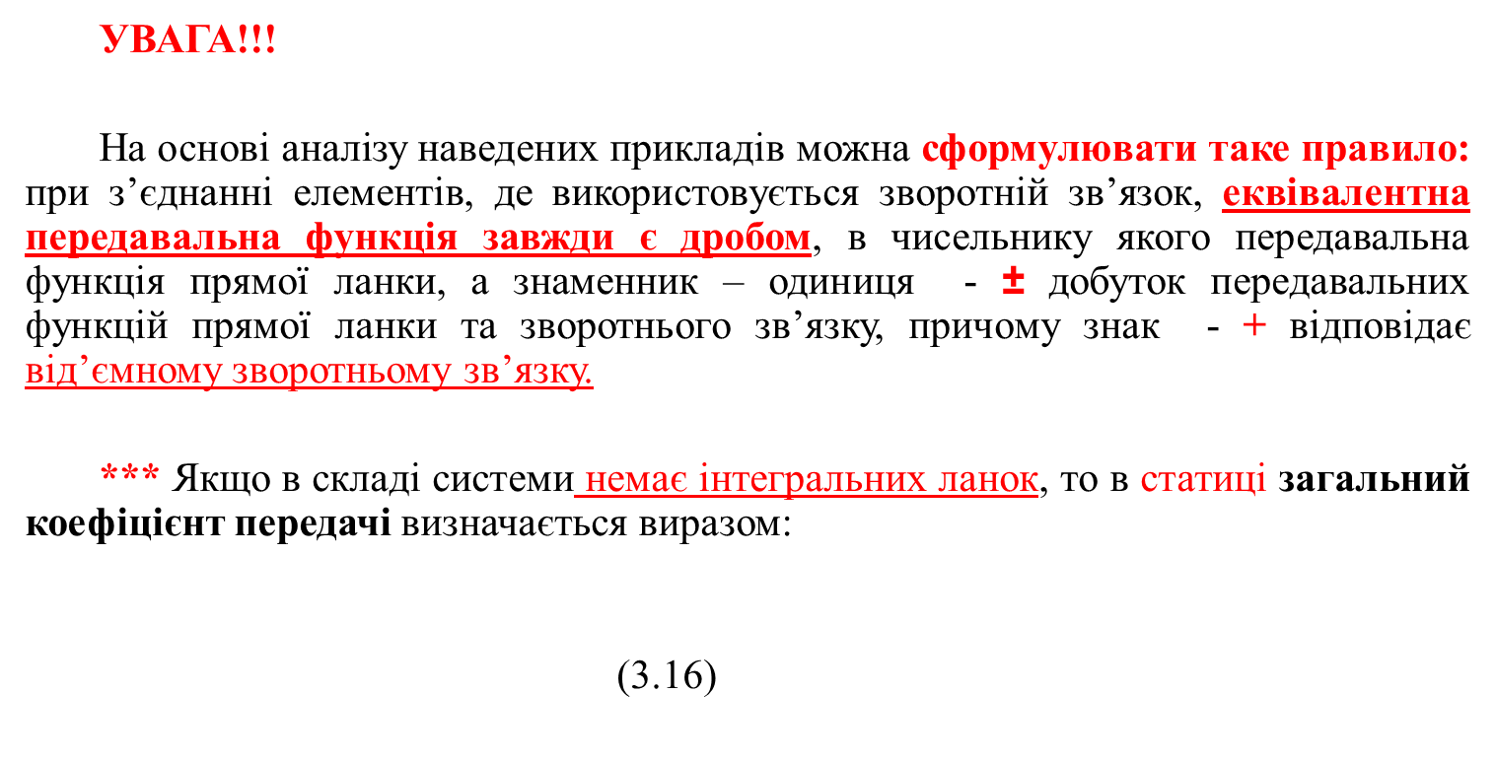
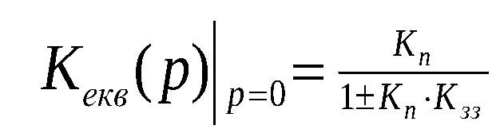
15

Slide 17
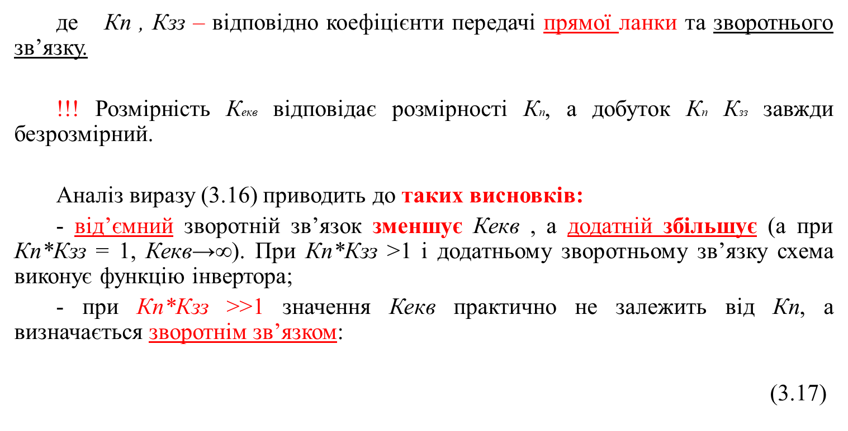
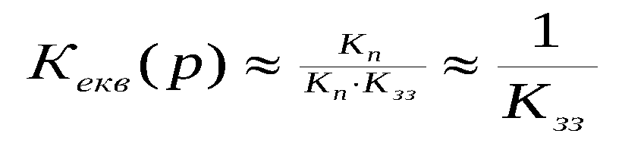
16

Slide 18
!!! Остання залежність широко використовується при конструюванні високостабільних пристроїв, які складаються з елементів із змінюваними коефіцієнтами.
Від’ємний зворотній зв’язок зменшує нестабільність елементів.
При необхідності проводять перетворення структурних схем, приводять їх до необхідного виду за рахунок тотожніх змінювань.
Це значить, що початкова і кінцева структурні схеми повинні бути тотожніми щодо перетворень сигналів.
Таких перетворень може бути необмежена кількість, тому тут наводяться лише деякі загальні правила та характерні приклади.
17

Slide 19
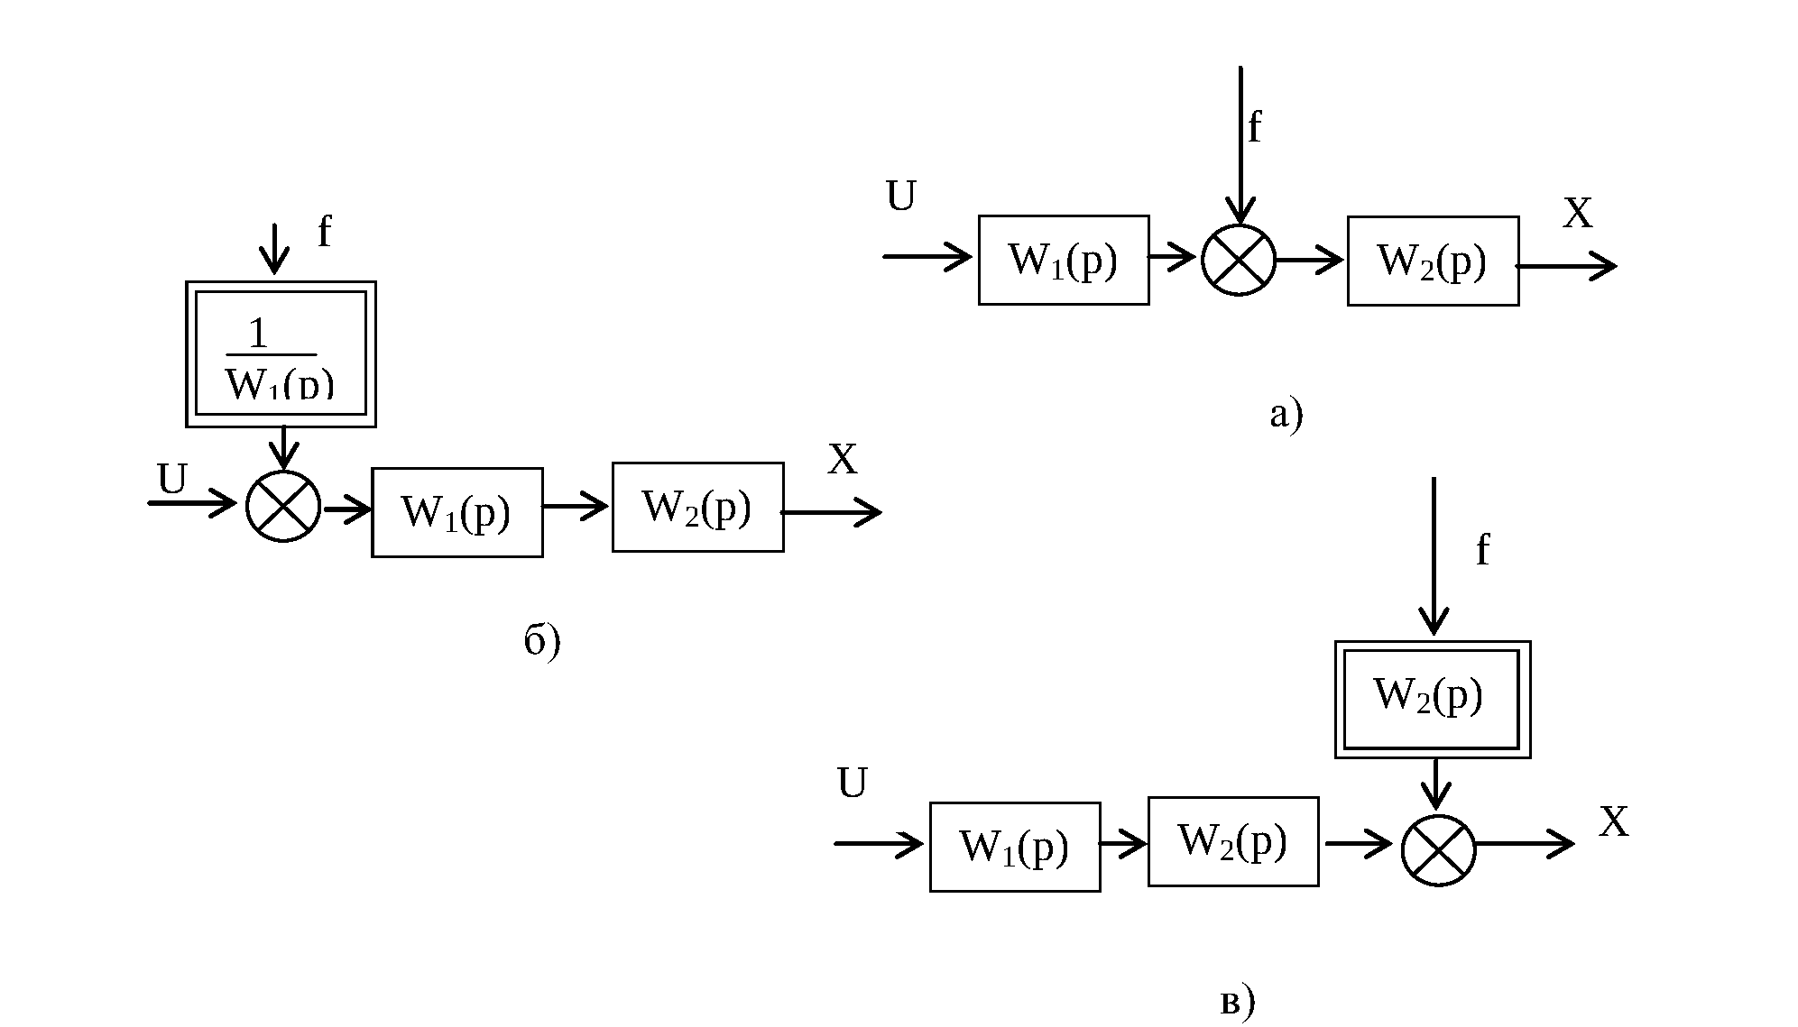
!!! Перенесення суматора назад чи вперед потребує введення додаткової передавальної функції (показана подвійними лініями) для того, щоб початкова та кінцева схеми були тотожніми (рис. 3.4)
Рис.3.4. Перенесення суматора, а – початкова схема, б – перенесення суматора назад, в – перенесення суматора вперед
18

Slide 20
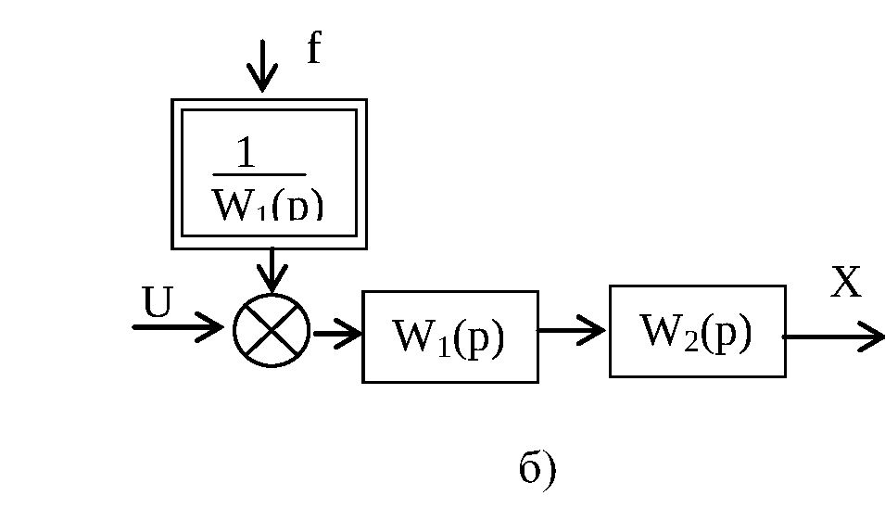
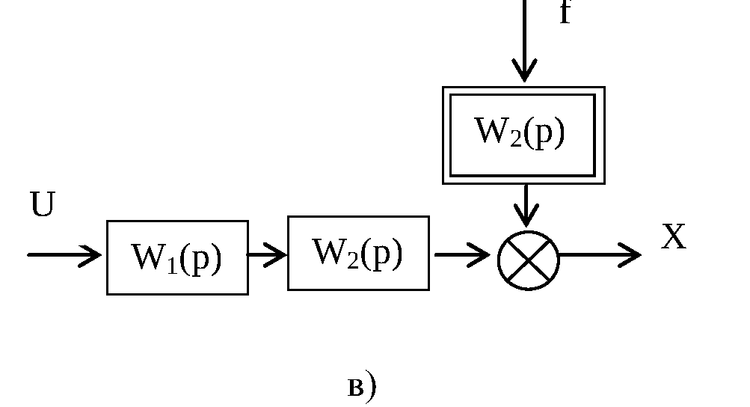
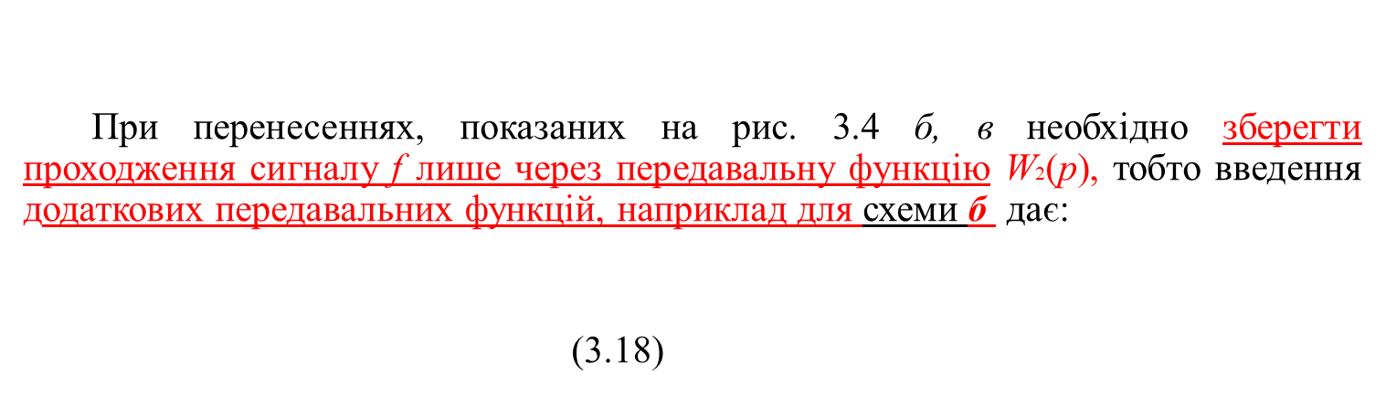
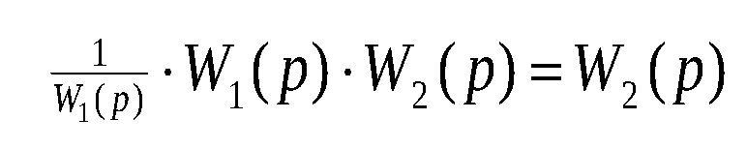
!!! Ці перетворення стосуються лише сигналу f.
19

Slide 21
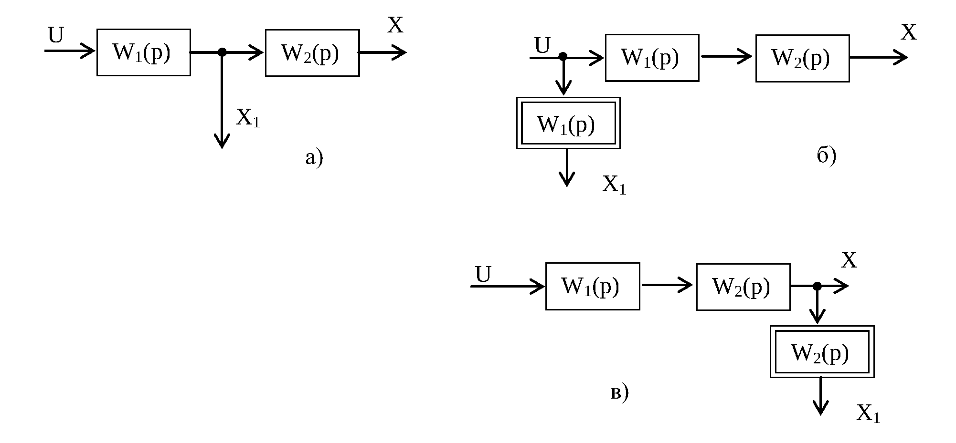
Перенесення точки (вузла) потребують змін структурної схеми, які зрозумілі з рис.3 .5
Рис.3.5.Перенесення точки (вузла), а) – початкова схема, б) – перенесення
назад, в) – перенесення вперед
20

Slide 22
В більш складних структурних схемах часто доводиться проводити їх спрощення за рахунок усунення:
- прямих перехресних зв’язків;
- зворотніх перехресних зв’язків;
- прямих та зворотніх перехресних зв’язків.
Відповідні перетворення наведені на рис.3.6 - 3.8, в результаті отримують структурну схему та відповідні еквівалентні передавальні функції.
При перетвореннях структурних схем використовувались правила перенесення точок і суматорів, а також отримання еквівалентних передавальних функцій для типових схем з’єднань елементів.
21

Slide 23
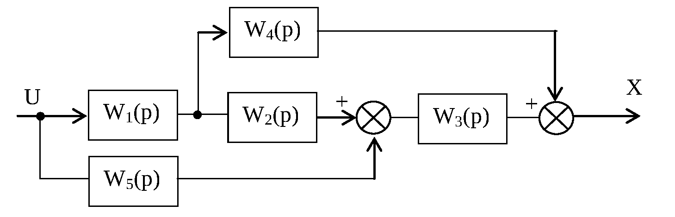

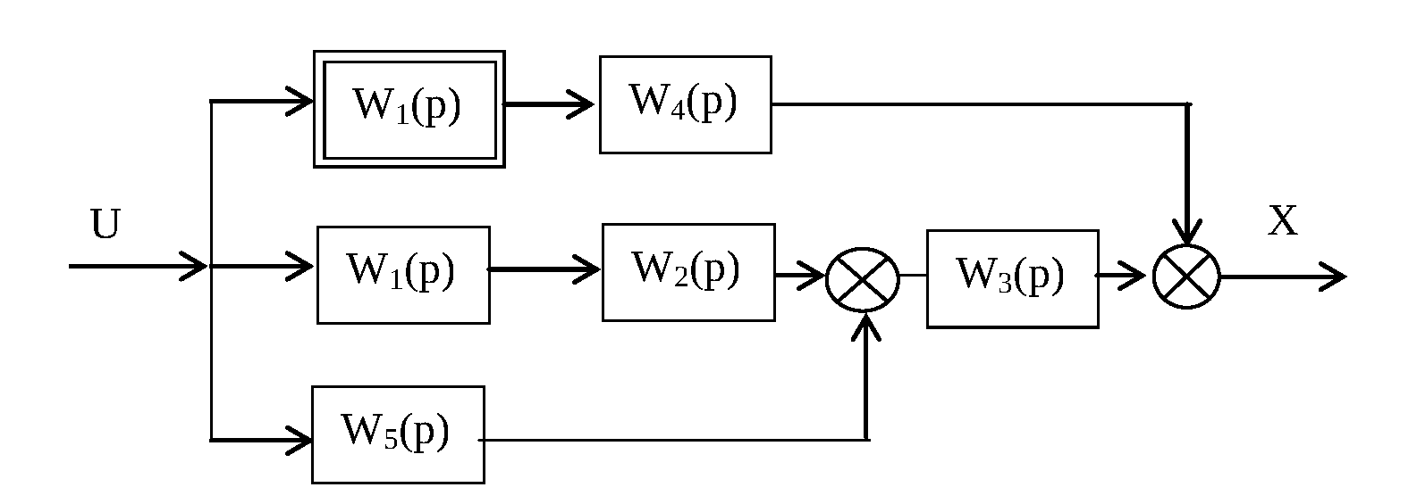
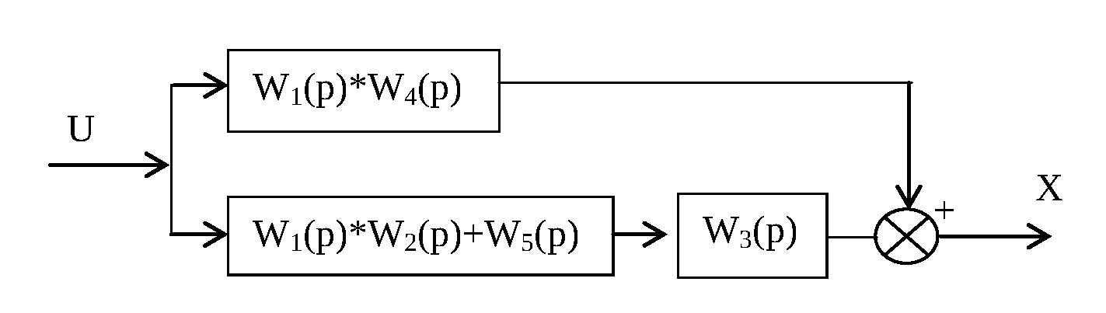
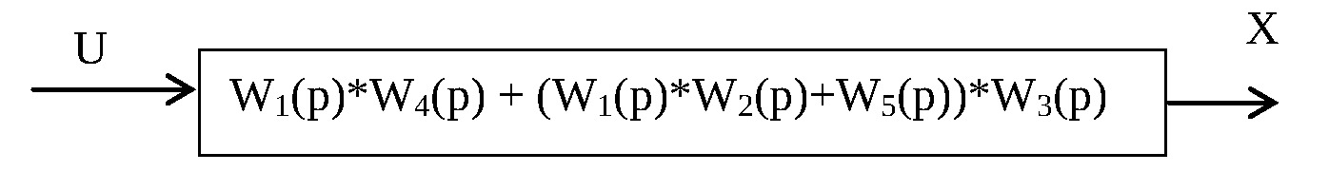
Рис.3.6.Усунення прямих перехресних зв’язків

Slide 24
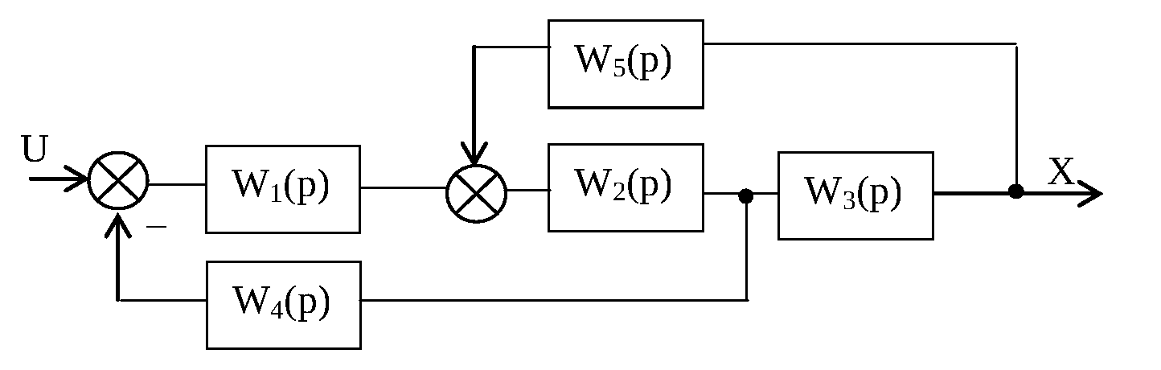
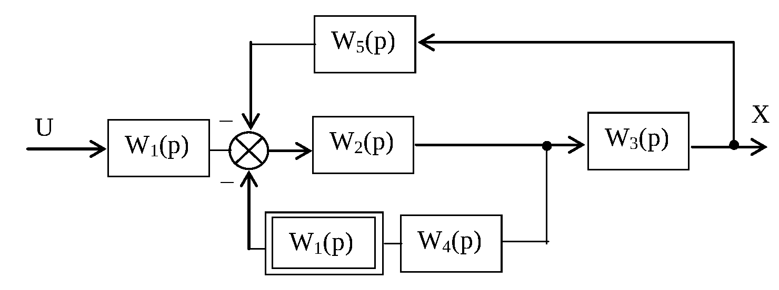
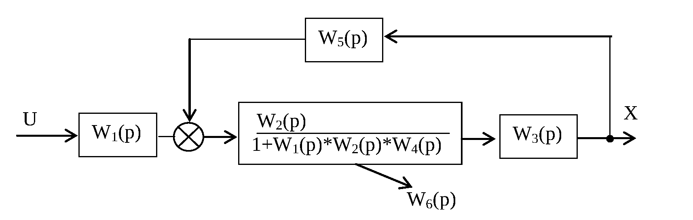
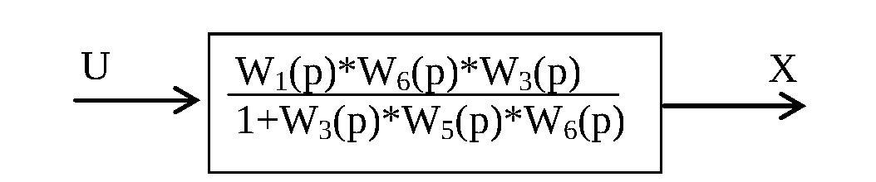
Рис.3.7.Усунення зворотніх перехресних зв’язків

Slide 25
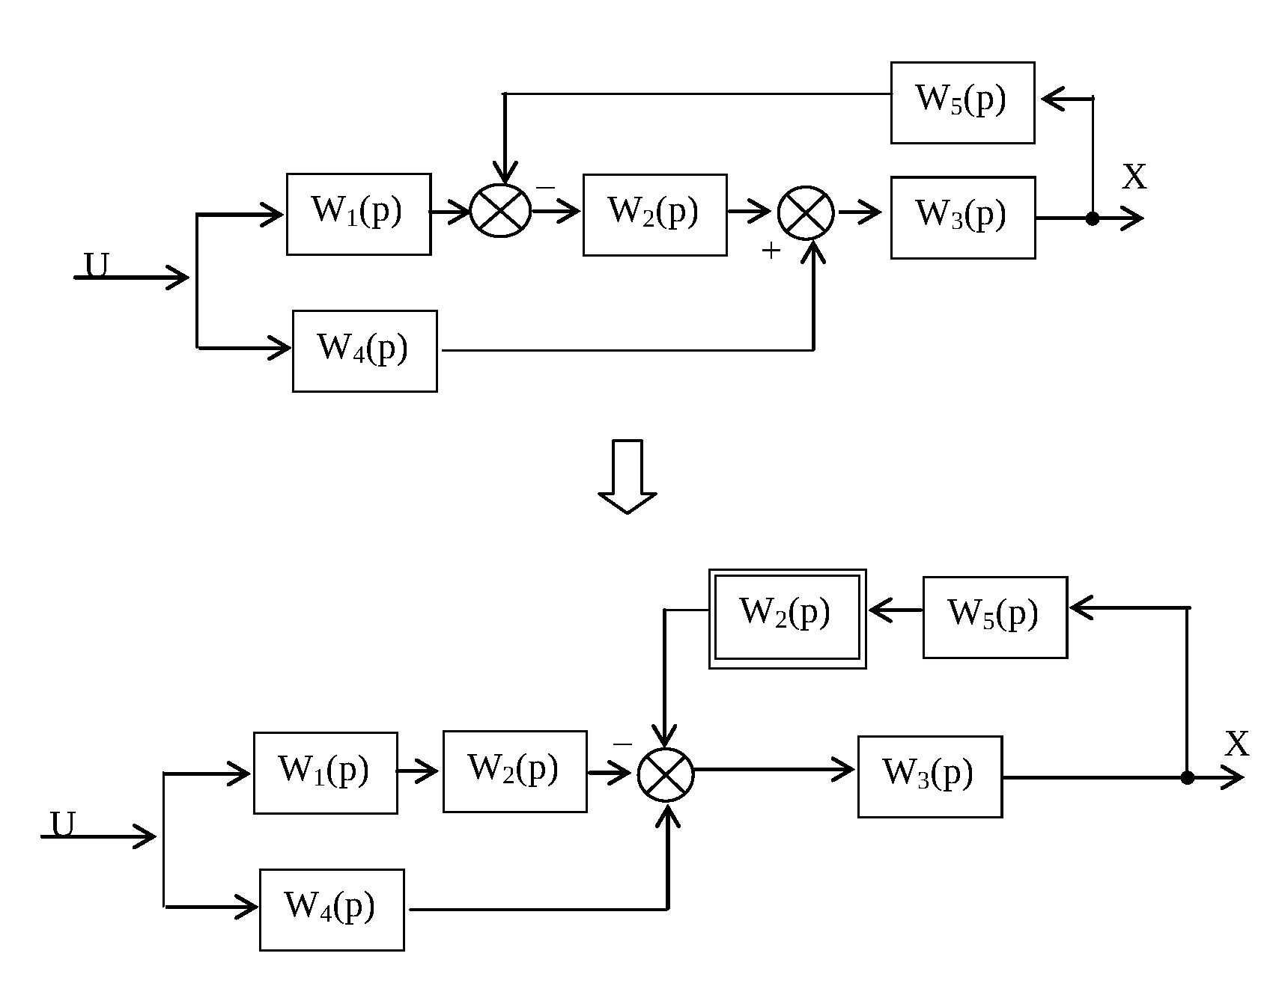
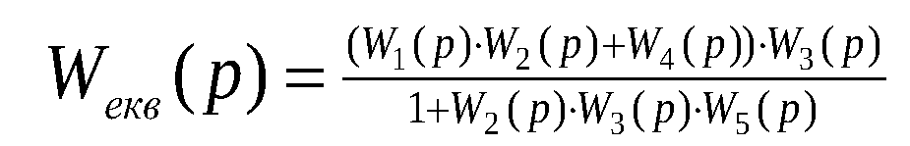
Рис.3.8.Усунення перехресних прямих і зворотніх зв’язків
24

Slide 26
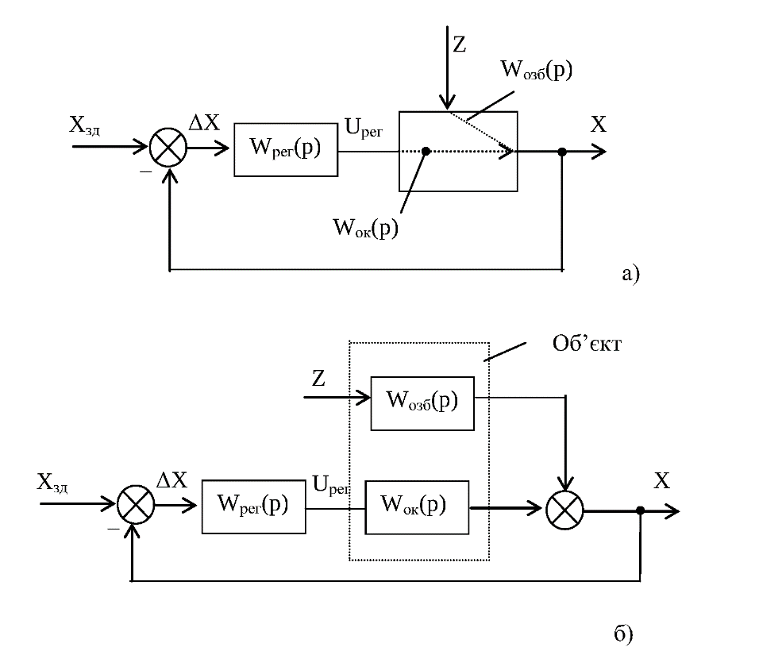
2. Структурна схема та передавальні функції типової замкненої АСР
Ця схема є основою для розв’язання різних задач аналізу і синтезу, а її особливістю є те, що на ній вказуються передавальні функції автоматичного регулятора Wрег(p) і об’єкта за каналами проходження сигналу керування Wкер(p) та збурення Wзбур(p) (рис.3.9).
Інші функціональні елементи (датчики, виконавчі механізми, регулюючі органи) на цій схемі окремо не враховуються.
*** При необхідності вони можуть включатись в схему за допомогою окремих передавальних функцій або приєднуватись до інших елементів, наприклад об’єкта.
Рис.3.9.Структурна схема АСР, а – спрощена, б – з виділенням каналів керування і збурення для об’єкта

Slide 27
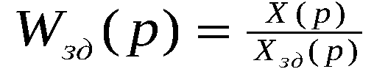
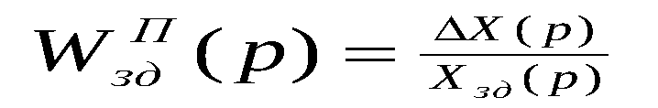
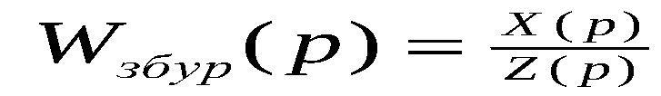
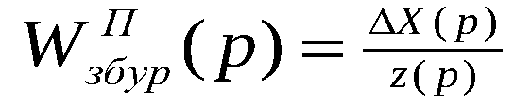
В розрахунках АСР використовуються такі передавальні функції:
- відносно зміни завдання для регульованої координати (цю передавальну функцію називають головною для замкненої системи):
(3.19)
- відносно зміни завдання для похибки :
(3.20)
- відносно збурення для регульованої координати: (3.21)
- відносно збурення для похибки: (3.22)
26

Slide 28
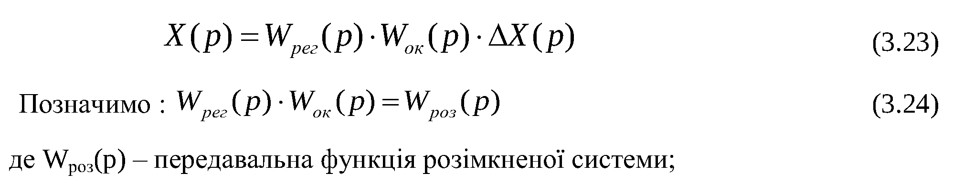
!!! Передавальні функції (3.19) – (3.22) виводяться на основі принципу суперпозиції, який справедливий лише для лінійних систем : можна окремо розглядати реакцію системи на один із сигналів, приймаючи інші рівними нулю.
Загальна реакція системи буде сумою частинних реакцій.
Вирази для відповідних передавальних функцій виводяться на основі залежностей, які характеризують проходження відповідних сигналів через передавальні функції.
*** Для отримання передавальної функції (3.19) приймаємо Z = 0. Тоді:
27

Slide 29
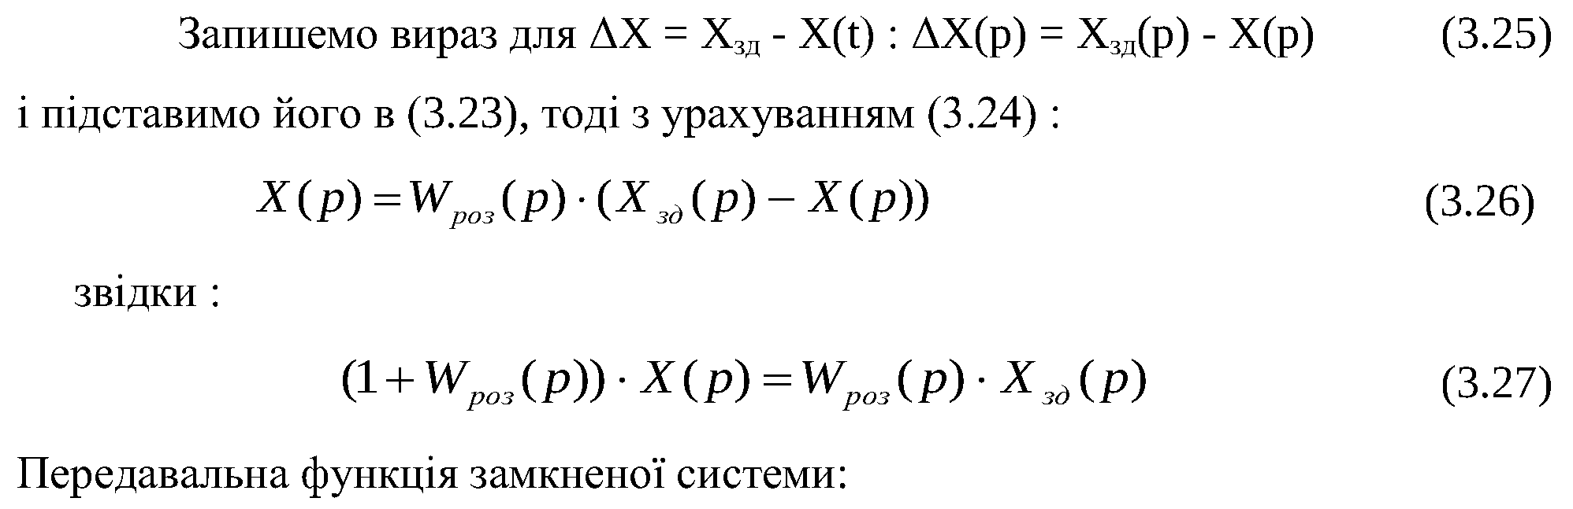
28

Slide 30
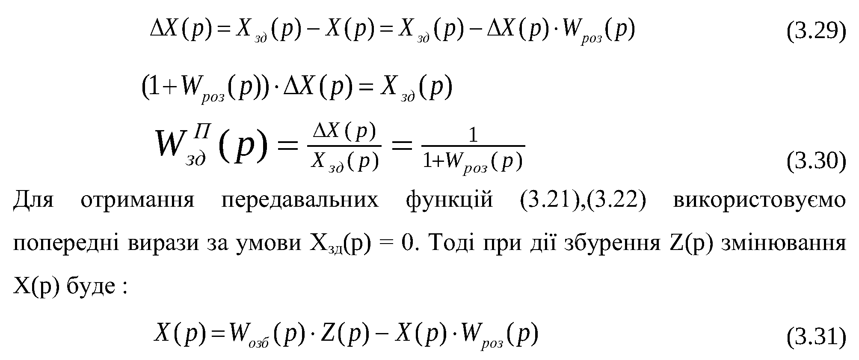
*** Передавальна функція (3.20) отримується так

Slide 31
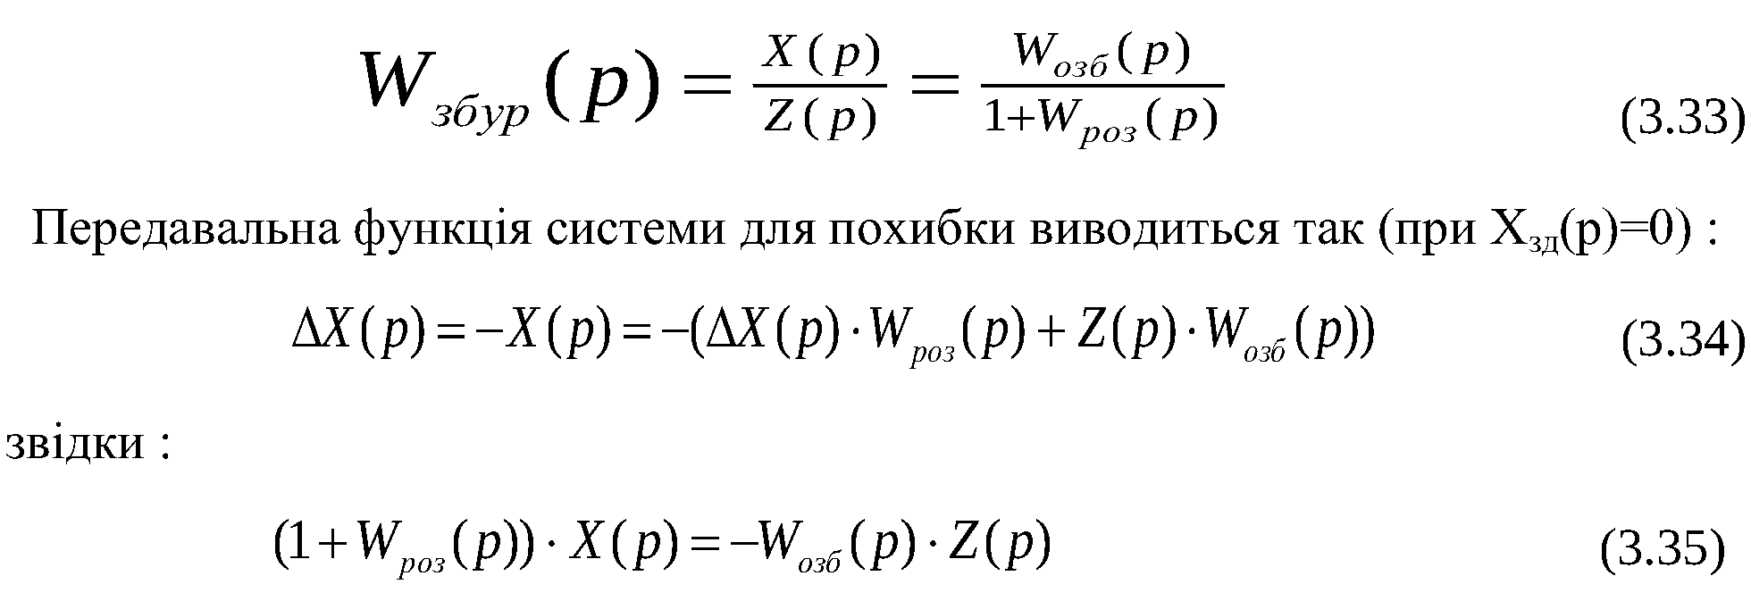
*** Передавальна функція (3.21) буде:
30

Slide 32
*** Передавальна функція (3.22) буде
!!! Таким чином всі чотири передавальні функції мають однаковий знаменник, а також всі вони включають передавальні функції об’єкта за різними каналами та автоматичного регулятора.
Увага!!! Виходячи з цього, необхідно чітко засвоїти: властивості системи однаково залежать від властивостей як об’єкта, так і автоматичного регулятора.
31

Slide 33


ВАЖЛИВО!!! Між різними передавальними функціями системи можна виявити такі взаємозв’язки
!!! На основі принципу суперпозиції для замкненої лінійної АСР можна записати :
32

Slide 34
3. Об’єкти керування та їх властивості
!!! Попередньо відзначалось, що в широкому розумінні термін - об’єкт керування - може означати як елементарні процеси перетворення речовини та енергії, так і технологічний комплекс або підприємство в цілому.
*** Тут розглядаються елементарні об’єкти автоматичного регулювання, для яких важливо підтримувати необхідний режим роботи із заданими показниками щодо стійкості та якості перехідних процесів.
В задачах аналізу і синтезу використовуються математичні моделі об’єктів у вигляді залежностей вихідної змінної (регульованої координати) від вхідних змінних.
33

Slide 35
Для оцінки властивостей об’єктів використовуються також різні динамічні характеристики.
Математичні моделі об’єктів використовуються для різних цілей: розробка системи стабілізації технологічних режимів, оптимізація їх в статиці і динаміці.
!!! Для одного і того ж об’єкта може бути кілька математичних моделей в залежності від розв’язуваної задачі та степені деталізації моделей.
*** При цьому враховуються такі особливості об’єктів як зосередженість чи розподіленість параметрів, нелінійність, нестаціонарність, запізнювання.
34

Slide 36
Математичні моделі (ММ) статики об’єктів із зосередженими параметрами описуються виразом :
X = f(u,z,a), (3.40)
де f – вектор-функція; u,z – вхідні змінні (керування та збурення), а – вектор параметрів моделі, який враховує особливості процесів, режимів та конструкцій об’єкта.
!!! Зосередженність параметрів означає, що технологічні змінні в різних точках об’єкта мають одинакові значення. Це можливо при інтенсивному перемішуванні робочого середовища об’єкта, наприклад в мішалках.
Вектор а в ММ в явному вигляді може не фігурувати.
35

Slide 37


Якщо значення змінних в різних точках об’єкта, наприклад в трубопроводі, різні, то статика враховує розподіленість параметрів:
  (3.41)
  де : l – просторова координата.
  Динаміка об’єкта із зосередженими параметрами описуються диференціальним рівнянням:
  (3.42)
  *** В рівнянні вище приймається, що швидкість змінювання координат Х в будь-якій точці об’єкта одинакова.
36

Slide 38

Динаміка об’єктів з розподіленими параметрами описується диференціальними рівняннями в частинних похідних для урахування змінювання Х за часом та за просторовою координатою:
(3.43)
!!! Для нестаціонарних об’єктів враховуються змінювання їх властивостей за часом, тоді диференціальні рівняння мають змінні коефіцієнти.
37

Slide 39
Методи отримання математичних моделей об’єктів можна поділити на ряд класів в результаті чого отримують:
- аналітичні ММ (неформальні).
*** При їх виведенні використовуються фундаментальні закони перетворення речовини та енергії, тепло- та масообміну, гідродинаміки та інше. В результаті отримують ММ, які описують клас об’єктів, які є універсальними, і саме в цьому їх значущість і перевага перед іншими моделями.
!!! В той же час отримання аналітичних ММ потребує розкриття природи та механізмів процесів, що приводять до громіздких і незручних для використання математичних моделей.
*** Крім того, при виведенні аналітичних ММ не можна обійтись без певних спрощень, що зменшує цінність цих ММ.
В теорії автоматичного керування аналітичні моделі розробляють для елементарних об’єктів і приводять до зручного виду, наприклад до стандартної форми диференціальних рівнянь;
38

Slide 40
- Формальні моделі, для отримання яких використовується метод - чорного ящика, коли не розкривається природа процесів, які протікають в об’єкті, а знаходяться такі математичні залежності, які з прийнятною точністю описують зв’язок між вхідними і вихідними змінними.
!!! Формальні моделі отримують експериментальним шляхом та перевіряють їх методами комп’ютерного моделювання;
- Комбіновані моделі, які певною мірою об’єднують аналітичні та формальні методи, наприклад структура моделі визначається після вивчення природи об’єкта, а параметри моделі оцінюються експериментально.
39

Slide 41
Порядок отримання аналітичних ММ для елементарних об’єктів може бути таким:
- вивчаються в загальному вигляді природа об’єкта, процеси, які протікають в ньому, визначаються регульовані координати, збурення та можливі дії керування, складається так звана параметрична схема. Кількість регульованих координат визначає порядок математичної моделі;
- складаються рівняння матеріального та енергетичного балансів, визначаються математичні моделі для розкриття складових цих балансів;
- виконуються процедури лінеаризації нелінійних залежностей, приймаються припущення, які можуть спростити математичну модель, наприклад щодо зосередженості параметрів, постійних значень констант процесів і інш.;
- розглядаються порушення балансів і приймається припущення, що швидкість змінювання регульованих координат пропорційна величині небалансу. Диференціальні рівняння приводяться, по можливості, до стандартної форми;
- аналізуються отримані математичні моделі, складаються структурні схеми, проводиться комп’ютерне моделювання.
40

Slide 42

Аналітичні ММ повинні бути адекватними (відповідними) об’єкту та задачі, з необхідною точністю відтворювати статичні та динамічні властивості, бути зручними, наочними та, по можливості, простими.
*** Розглянемо приклади отримання аналітичних ММ елементарних об’єктів.
Приклад 1. Математична модель збірника ридини, як об’єкта регулювання рівня Н (рис.3.10.а). Характерною особливістю роботи об’єкта є те, що витрата речовини з нього здійснюється насосом, продуктивність якого не залежить від рівня Н.
41
Рис.3.10.Збірники рідини як об’єкти регулювання рівня

Slide 43


Матеріальний баланс визначає рівність потоків на вході і виході збірника:
Gпр = Gст , (3.44)
H = const
Порушення балансу приводить до змінювання Н:
(3.45)
*** Рівняння (3.45) записано у відхиленнях змінних від їх номінального (розрахункового) значення. Домножимо рівняння (3.45) на величину
42

Slide 44


де індекс «0» означає номінальне значення змінної (розрахунковий режим) , тоді:
(3.46)
або
(3.47)
де Т – постійна часу, К1, К2 – коефіцієнти передачі.
Рівняння (3.47) відповідає елементарній інтегральній ланці. При виведенні
ММ приймались припущення, що площа поперечного перерізу збірника F по висоті постійна, в противному випадку ММ необхідно доповнити рівнянням для визначення
F = f(H).
44

Slide 45

Рис.3.11. Структурна схема (а) та часова характеристика (б) збірника
!!! Структурна схема (рис.3 .11,а) складається з двох передавальних функцій (інтегральних ланок), а часова характеристика показує, що збірник не має самовирівнювання.
45

Slide 46


Приклад 2. Для збірника, схема якого показана на рис.3.10.б, рівняння матеріального балансу та його порушення (3.44,3.45) мають такий же вигляд, але величина стоку Gст залежить від рівня і визначається рівнянням Бернулі:
(3.48)
де μ - коефіцієнт витрати, fкл – площа поперечного перерізу клапана,
g - прискорення вільного падіння.
46

Slide 47


Залежність зверху нелінійна, оскільки регульована координата (Н) знаходиться під знаком кореня і є також добутком двох змінних Н та fкл.
Лінеаризацію цього виразу можна провести при нульових умовах за рівнянням:
(3.49)
!!! В результаті отримаємо
(3.50)
47

Slide 48




***У виразі (3.50_див. вище)
отримано після взяття похідної та домножування чисельника і знаменника на
Підставимо (3.50) в (3.45):
(3.50)
(3.45)
та отримаємо
(3.51)
48

Slide 49


*** Приведемо вираз (3.51) до стандартного виду : перенесемо регульовану координату ∆Н в ліву частину і поділимо на коефіцієнт при ∆Н:
(3.52)
!!! або остаточно
(3.53)
49

Slide 50

Структурна схема та часова характеристика збірника показані на рис. 3.12.
Рис. 3.12. Структурна схема (а) та часова характеристика (б) збірника
!!! Головною особливістю цього об’єкта є наявність самовирівнювання, тобто здатність приходити самостійно в новий усталений стан після нанесення збурення. Наявність самовирівнювання в передавальних функціях відображається одиницею в знаменнику.
50

Slide 51
Поняття про типові моделі об’єкта
В ряді випадків можна скористатись при математичному моделюванні конкретних апаратів типовими моделями, до яких можна віднести:
- модель ідеального витіснення;
- модель ідеального змішування;
- однопараметрична дифузійна модель;
- комбіновані моделі.
51

Slide 52


Модель ідеального витіснення. Приймається поршнева течія рідини без перемішування вздовж потоку при рівномірному розподілі речовини (енергії) в напрямку, перпендикулярному рухові.
Час перебування всіх часток в системі одинаковий та дорівнює відношенню об’єму до об’ємної витрати рідини.
Рівняння моделі:
(3.54)
де С – концентрація речовини; W – лінійна швидкість; Х – координата.
*** Приклад: модель трубчастого апарату при відношенні довжини труби до діаметра >100. Модель ідеального змішування. Приймається рівномірний розподіл речовини (енергії) в потоці:
(3.55)
де Vс – об’ємна швидкість потоку; V – об’єм системи.

Slide 53

Приклад: модель коротких трубопроводів, циліндричних апаратів з інтенсивним перемішуванням.
Однопараметрична дифузійна модель. Основою тут є модель ідеального витіснення, тобто поршневий потік, але при наявності зворотного перемішування, яке формально визначається законом дифузії.
При складанні моделі приймаються припущення: зміна концентрації речовини (енергії) – неперервна функція координати (відстані); концентрація в даному поперечному перерізі постійна; об’ємна швидкість потоку та коефіцієнт поздовжнього перемішування не змінюється по довжині та перерізу потоку:
(3.56)
де ДL – коефіцієнт турбулентного перемішування (дифузії), який знаходиться експериментально.
53

Slide 54
Комбіновані моделі. При математичному моделюванні апаратів з байпасними та циркуляційними потоками, застойними зонами, одну модель використати не вдається.
!!! Тому використовується певне з’єднання типових моделей.
При експериментальному визначенні статичних та динамічних характеристик об’єктів використовуються різні вхідні сигнали: стрибкоподібний, імпульсний, гармонічний.
54

Slide 55


Рис 3.13.Часові характеристики об’єктів : а) – із самовирівнюванням; б) – без самовирівнювання
Часто багатоємкісні об’єкти з невідомими характеристиками подаються у вигляді простих передавальних функцій, наприклад для об’єкта із самовирівнюванням (рис.3.13,а) задається така структура передавальної функції:
(3.57)
що відповідає послідовному з’єднанню аперіодичної ланки та ланки запізнювання.
55

Slide 56


*** В точці перегину А проводиться дотична, що дає можливість отримати оцінки постійної часу Т та часу запізнювання τзп, а коефіцієнт передачі визначається відношенням ∆Х до ∆U, тобто зміни вихідного сигналу (регульованої координати) до вхідного.
Властивості об’єктів без самовирівнювання (рис.13.3,б) можна оцінювати послідовним з’єднанням інтегральної ланки і ланки запізнювання:
(3.58)
для яких експериментально визначається кількість ланок T,K,n.
56

Slide 57
Одним з методів експериментального визначення характеристик об’єкта є так званий пасивний, коли використовуються дані, які характеризують роботу об’єкта в режимі нормальної експлуатації, без внесення додаткових сигналів.
Ці методи об’єднуються в окремий напрям – ідентифікація.
Використовуються також спеціальні методи планування експериментів.
57

Slide 58
4. Закони керування та автоматичні регулятори
Пристрій керування, а в АСУ (К) – автоматичний регулятор постійно перетворює отримувану інформацію в сигнал керування, який залежить в загальному випадку від відхилення ∆Х, збурення Z, а також від інтегральних показників та похідної регульованої координати.
!!! Ця залежність називається законом регулювання (керування).
58

Slide 59
!!! В ТАУ використовуються два підходи до вибору та застосування автоматичних регуляторів:
- визначення необхідного закону керування, виходячи з властивостей об’єкта та вимог до якості системи.
*** В цьому випадку закон керування – математична залежність, яка може бути довільної форми будь-якої складності.
*** В технічній літературі процедури отримання необхідного закону керування називають аналітичним конструюванням регуляторів;
- застосування типових законів керування, тоді для конкретного випадку обирається один з них та проводиться підбір параметрів (настроювання) для конкретних умов, тобто здійснюється параметричний синтез автоматичних регуляторів.
*** При реалізації законів керування технічними засобами автоматичні регулятори можуть бути неперервними (аналоговими) та дискретними. В неперервних вхідні та вихідні сигнали регуляторів є неперервними функціями часу, в дискретних, до яких відносяться релейні (позиційні), імпульсні та цифрові, вихідний сигнал має стрибкоподібну форму або є послідовністю імпульсів.
59

Slide 60



До типових неперервних законів керування відносяться:
- пропорційний (статичний):
(3.60)
До типових неперервних законів керування відносяться:
- пропорційний (статичний):
(3.60)
де Крег – коефіцієнт передачі регулятора,
- інтегральний (астатичний):
(3.61)
60

Slide 61



- диференціальний:
(3.62)
- пропорційно-диференціальний:
(3.63)
- пропорційно-інтегральний:
(3.64)
61

Slide 62

- пропорційно-інтегрально-диференціальний:
(3.65)
де Кд – коефіцієнт диференціювання, часом його замінюють добутком Кд*Тд (Тд – час диференціювання), Ті – час інтегрування (ізодрому).
!!! У відповідності до наведених законів автоматичні регулятори називають : П-,І-, Д-, ПД-, ПІ- та ПІД-регуляторами.
62

Slide 63

Ці закони керування та відповідні їм автоматичні регулятори є певною мірою універсальними, тобто можуть застосовуватись на різних об’єктах, в різних системах.
Універсальність їм придає можливість змінювання в певних межах постійних коефіцієнтів рівнянь (3.60-3.65), які називають параметрами налаштування.
У відповідності з цими параметрами налаштуваннями є:
63

Slide 64
Динамічні властивості автоматичної системи регулювання визначаються як характеристиками об’єкта, так і автоматичного регулятора.
З рівнянь (3.60 -3.65) видно, що типові закони керування можна описати елементарними ланками (підсилювальною, інтегральною, диференціальною) та їх сполученням.
При цьому необхідно враховувати, що наведені залежності відображають ідеалізовані закони регулювання.
64

Slide 65



В задачах аналізу і синтезу використовуються передавальні функції автоматичних регуляторів, які відповідають рівнянням (3.60 - 3.65):
- пропорційний регулятор:
(3.66)
- інтегральний регулятор:
(3.67)
- диференціальний регулятор:
(3.68)
65

Slide 66



- пропорційно-диференціальний регулятор:
(3.69)
- пропорційно- інтегральний регулятор :
(3.70)
- пропорційно-інтегрально-диференціальний регулятор:
(3.71)
66

Slide 67
*** Для кожного з цих регуляторів можна розглядати також часові та частотні характеристики, частина з них для прикладу наведена в табл.3.1
67

Slide 68

Таблиця 3.1 . Характеристики типових автоматичних регуляторів

Slide 69
Контрольні питання
1. Що таке структурні схеми і де вони використовуються?
2. Наведіть приклади типових з’єднань елементів системи і отримання еквівалентних передавальних функцій.
3. Покажіть роль зворотніх зв’язків в автоматичних системах.
4. Які основні правила використовуються при перетворенні структурних схем?
5. Наведіть приклади спрощення структурних схем, зокрема усунення перехресних з'язків.
6. Які чотири передавальні функції характеризують властивості одноконтурної замкненої АСР? Виведіть вирази для них.
7. Що таке математична модель об’єкта? В чому особливості математичних моделей об’єктів із зосередженими та розподіленими параметрами?
8. Які загальні властивості мають об’єкти різної природи?
9. Наведіть класифікацію математичних моделей об’єктів та методику отримання аналітичних моделей елементарних об’єктів.
10. Типові математичні моделі, область їх застосування.

Slide 70
Контрольні питання
11. Експериментальні методи визначення динамічних характеристик об’єктів. Які передавальні функції використовуються для опису об’єктів?
12. Наведіть типові закони регулювання : рівняння, передавальні функції, часові та частотні характеристики автоматичних регуляторів.

Slide 71
Тема наступного лекційного заняття: «АНАЛІЗ СТІЙКОСТІ ЛІНІЙНИХ СИСТЕМ »

Slide 72
Лекцію завершено, дякую за увагу!

